Slide 1
DORT / AMERT TESTES ESPECÍFICOS PARA
PATOLOGIAS TENDÍNEAS
INFLAMATÓRIAS
19/10/17
Dr. José Heitor Machado Fernandes
1

Slide 2
ESSENCIAL
Estudar ao longo da vida;
O Professor não ensina, ele cria as condições e ambiente propício à aprendizagem;
A aprendizagem é responsabilidade do aluno;
Os roteiros de estudo tem a finalidade de orientar o aluno sobre os pontos essenciais da temática ministrada;
19/10/17
Dr. José Heitor Machado Fernandes
2

Slide 3
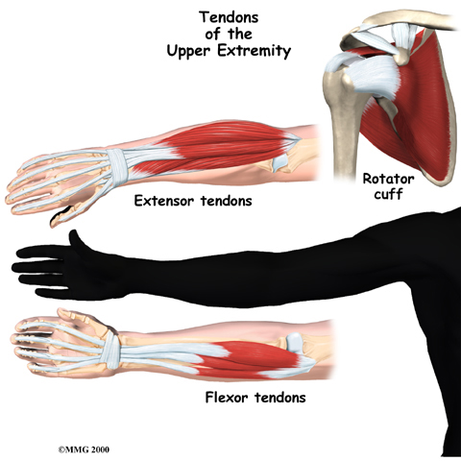
19/10/17
Dr. José Heitor Machado Fernandes
3

Slide 4
DORT / AMERT TESTES ESPECÍFICOS PARA
TENDINITE BURSITE ARTRITE
Dói a mobilização Dói a digitopressão Dói a mobiliza-
ção
ativa ativa e passiva
19/10/17
Dr. José Heitor Machado Fernandes
4

Slide 5
DORT / AMERT TESTES ESPECÍFICOS PARA
O traumatismo dos tendões é relacionado com:
tensão
compressão
estresse por arrancamento
deformação do tendão
Os músculos e tendões trabalham como uma unidade
funcional única.
19/10/17
Dr. José Heitor Machado Fernandes
5

Slide 6
DORT / AMERT TESTES ESPECÍFICOS PARA
.
A medida que aumenta o trabalho muscular, há redução da perfusão sanguínea, e como consequência, ocorre deformação e perda da capacidade tênsil dos tendões, do que resulta aumento da fragilidade estrutural e predispõe para a ocorrência de tendinopatias.
19/10/17
Dr. José Heitor Machado Fernandes
6

Slide 7
DORT / AMERT TESTES ESPECÍFICOS PARA
Na maioria dos casos, onde há tendinite, o músculo está comprometido
19/10/17
Dr. José Heitor Machado Fernandes
7

Slide 8
DORT / AMERT TESTES ESPECÍFICOS PARA
TENDINITE BURSITE ARTRITE
Dói a mobilização Dói a digitopressão Dói a mobiliza-
ção
ativa ativa e passiva
19/10/17
Dr. José Heitor Machado Fernandes
8

Slide 9
19/10/17
Dr. José Heitor Machado Fernandes
9

Slide 10
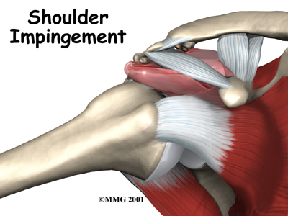
1- Ligamento
Córaco-acromial
2- acrômio
3- bolsa sub-
acromial
4- tendão do
Supraespinhoso
na tuberosidade
maior
5- cabeça do
úmero
19/10/17
Dr. José Heitor Machado Fernandes
10

Slide 11
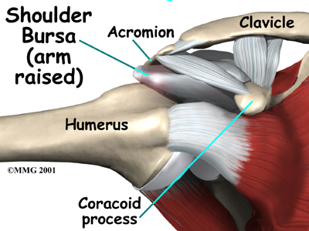
19/10/17
Dr. José Heitor Machado Fernandes
11

Slide 12
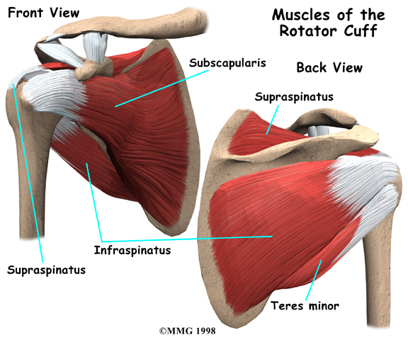
19/10/17
Dr. José Heitor Machado Fernandes
12

Slide 13
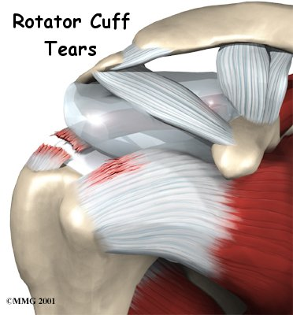
19/10/17
Dr. José Heitor Machado Fernandes
13

Slide 14
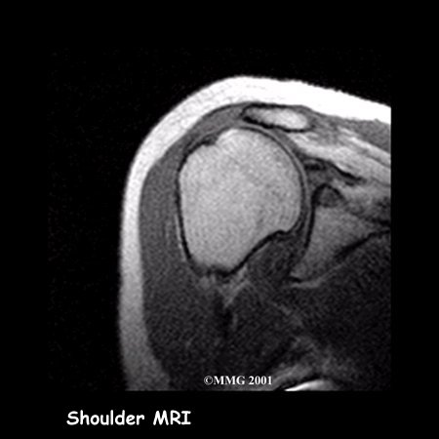
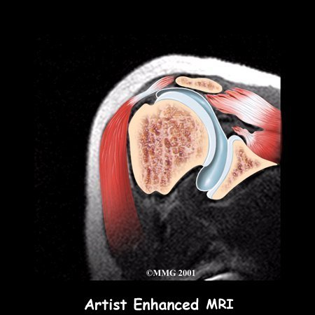
19/10/17
Dr. José Heitor Machado Fernandes
14

Slide 15
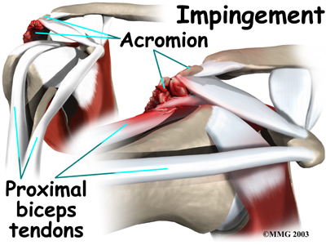
19/10/17
Dr. José Heitor Machado Fernandes
15

Slide 16
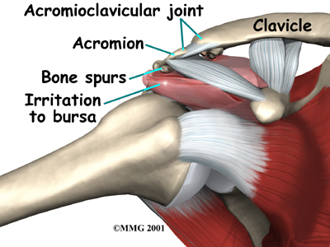
19/10/17
Dr. José Heitor Machado Fernandes
16

Slide 17
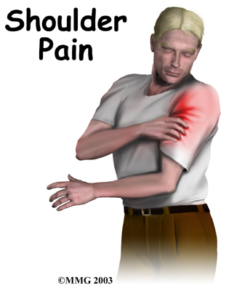
19/10/17
Dr. José Heitor Machado Fernandes
17

Slide 18
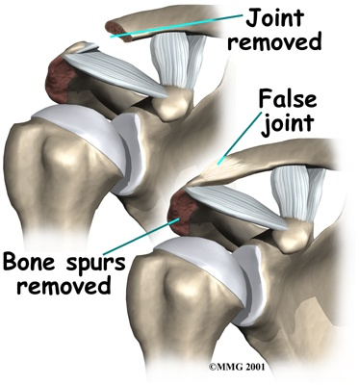
19/10/17
Dr. José Heitor Machado Fernandes
18

Slide 19
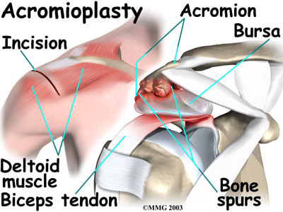
19/10/17
Dr. José Heitor Machado Fernandes
19

Slide 20
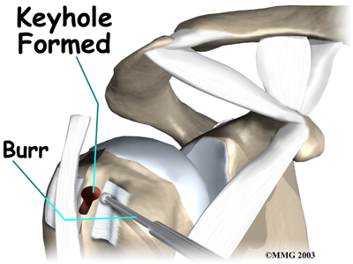
19/10/17
Dr. José Heitor Machado Fernandes
20

Slide 21
DORT / AMERT TESTES ESPECÍFICOS PARA
Tendinite do M. Supra-espinhoso
Teste de Neer
Teste de Jobe (rotação externa )
Teste de Patte
Empty Can Test ( rotação interna)
Manguito Rotador
3 Rotadores Externos- Supra-espinhoso
- Infra-espinhoso
- Redondo Menor
1 Rotador Interno - Subescapular
19/10/17
Dr. José Heitor Machado Fernandes
21

Slide 22
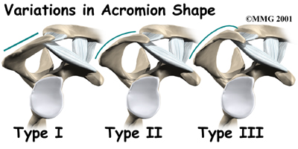
Tipos de Forma de Acrômio - Bigliani
19/10/17
Dr. José Heitor Machado Fernandes
22

Slide 23
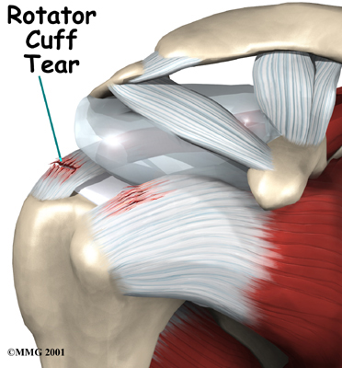
Tendinite com ruptura parcial de tendão
19/10/17
Dr. José Heitor Machado Fernandes
23

Slide 24
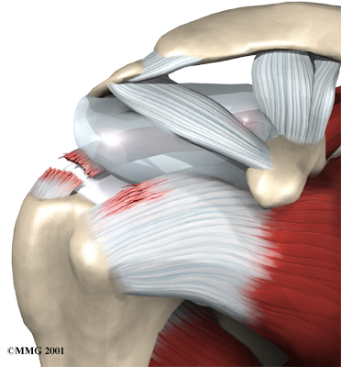
Ruptura completa do tendão do Supraespinhoso
19/10/17
Dr. José Heitor Machado Fernandes
24

Slide 25
DORT / AMERT TESTES ESPECÍFICOS PARA
Tendinite do Supraespinhoso
Síndrome do Impacto ( Impingement )
Os tendões do manguito rotador e da porção longa do Bíceps batem contra o ligamento córaco-acromial, superfície ântero-inferior do acrômio, e superfície inferior da articulação acromioclavicular.
19/10/17
Dr. José Heitor Machado Fernandes
25

Slide 26
DORT / AMERT TESTES ESPECÍFICOS PARA
Tendinite do Supraespinhoso
Espectro da doença
Dos 20-40 anos
* TENDINITE INFLAMATÓRIA ( REVERSÍVEL)
edema, hemorragia no tendão
* SÍNDROME DO IMPACTO ( PROGRESSIVA )
espessamento e fibrose do manguito
Após 40 anos
* LACERAÇÃO DEGENERADA DO MANGUITO ROTADOR
alterações ósseas e ruptura do tendão do Bíceps
19/10/17
Dr. José Heitor Machado Fernandes
26

Slide 27
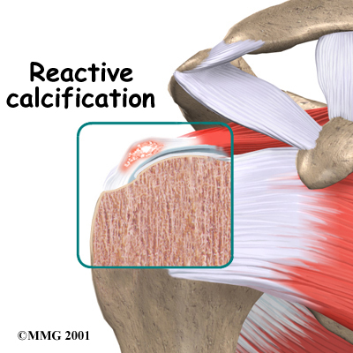
19/10/17
Dr. José Heitor Machado Fernandes
27

Slide 28
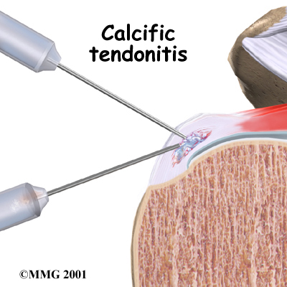
Tendinite calcificada de ombro
19/10/17
Dr. José Heitor Machado Fernandes
28

Slide 29
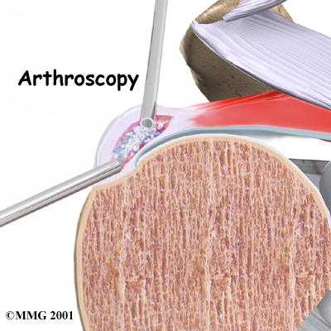
19/10/17
Dr. José Heitor Machado Fernandes
29

Slide 30
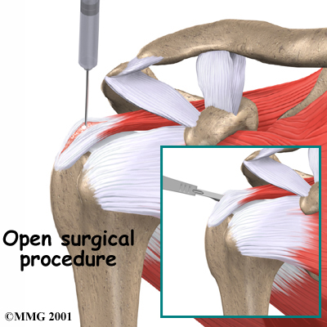
19/10/17
Dr. José Heitor Machado Fernandes
30

Slide 31
DORT / AMERT TESTES ESPECÍFICOS PARA
Tendinite Calcificada do Manguito Rotador
OMBRO DE MILWAKEE
- Frequentemente é achado radiológico incidental
Tratamento conservador trás bom resultado
Pode desaparecer em 6 meses sem tratamento
Cirurgia ocasionalmente com debridamento do tendão ( artroscopia X exposição )
-Deposição de pirofosfato de cálcio básico ( tex-
tura de pasta de dente )
19/10/17
Dr. José Heitor Machado Fernandes
31

Slide 32
19/10/17
Dr. José Heitor Machado Fernandes
32

Slide 33
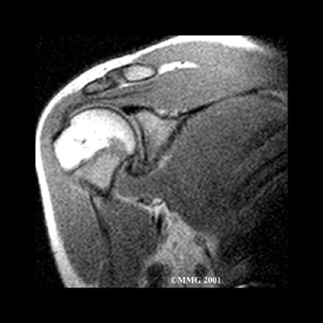
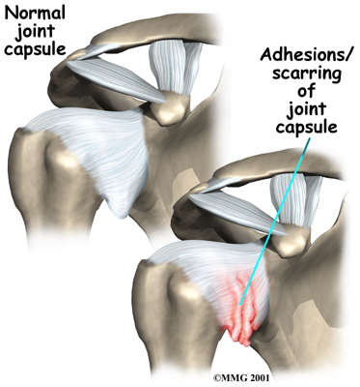
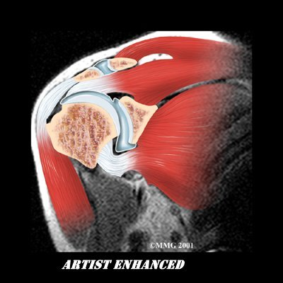
19/10/17
Dr. José Heitor Machado Fernandes
33

Slide 34
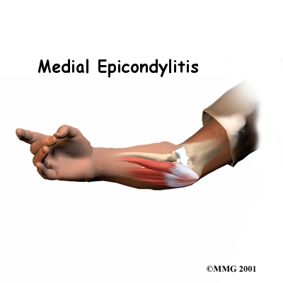
Tendinite dos flexores do punho
19/10/17
Dr. José Heitor Machado Fernandes
34

Slide 35
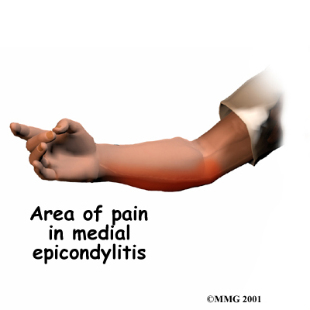
19/10/17
Dr. José Heitor Machado Fernandes
35

Slide 36
19/10/17
Dr. José Heitor Machado Fernandes
36

Slide 37
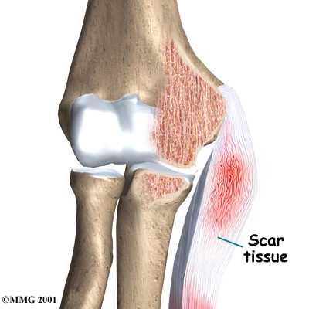
Fibrose tecidual do tendão flexor
19/10/17
Dr. José Heitor Machado Fernandes
37

Slide 38
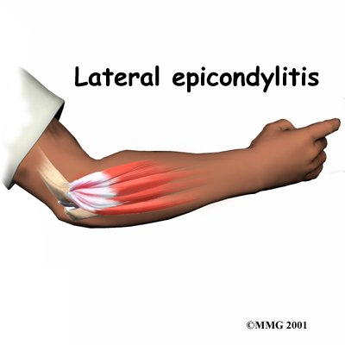
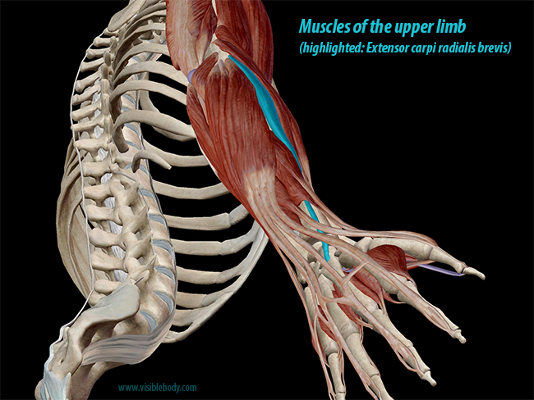
19/10/17
Dr. José Heitor Machado Fernandes
38

Slide 39
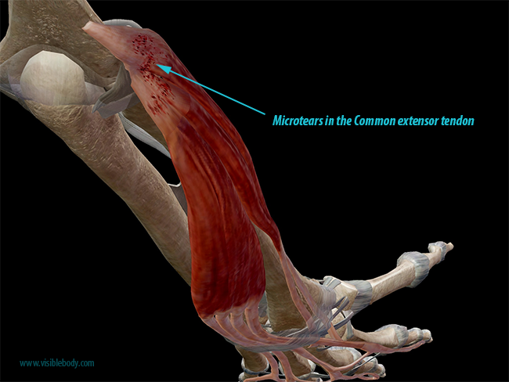
19/10/17
Dr. José Heitor Machado Fernandes
39

Slide 40
"Tennis Elbow (Lateral Epicondylitis)." OrthoInfo. Web. 19 Jul 2017.
"Tennis Elbow." ASSH. Signs and Symptoms. Web. 19 Jul 2017.
19/10/17
Dr. José Heitor Machado Fernandes
40
Notes:
40

Slide 41
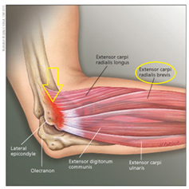
19/10/17
Dr. José Heitor Machado Fernandes
41

Slide 42
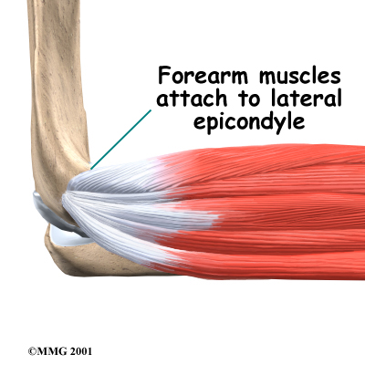
19/10/17
Dr. José Heitor Machado Fernandes
42

Slide 43
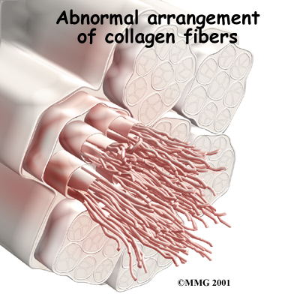
19/10/17
Dr. José Heitor Machado Fernandes
43

Slide 44
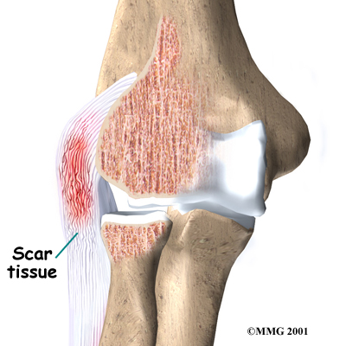
19/10/17
Dr. José Heitor Machado Fernandes
44

Slide 45
19/10/17
Dr. José Heitor Machado Fernandes
45

Slide 46
19/10/17
Dr. José Heitor Machado Fernandes
46

Slide 47
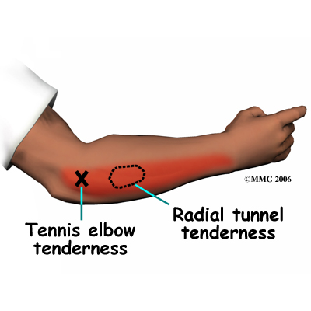
19/10/17
Dr. José Heitor Machado Fernandes
47

Slide 48
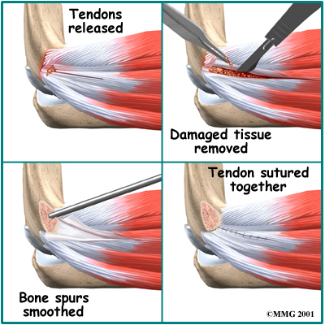
19/10/17
Dr. José Heitor Machado Fernandes
48

Slide 49
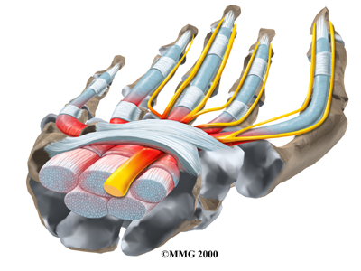
STC = Tenossinovite dos Flexores & Neurite do Mediano
19/10/17
Dr. José Heitor Machado Fernandes
49

Slide 50
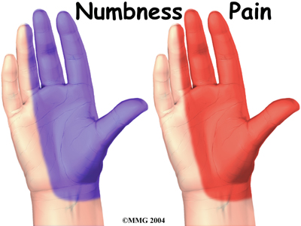
19/10/17
Dr. José Heitor Machado Fernandes
50

Slide 51
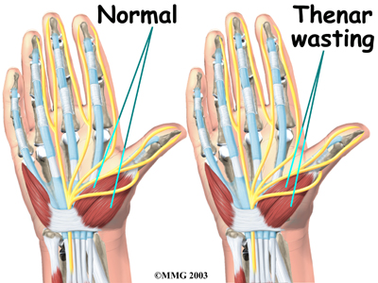
19/10/17
Dr. José Heitor Machado Fernandes
51

Slide 52
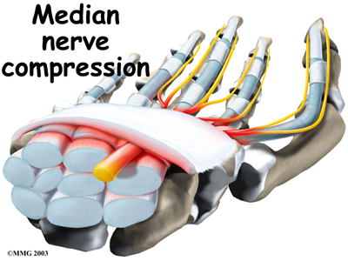
19/10/17
Dr. José Heitor Machado Fernandes
52

Slide 53
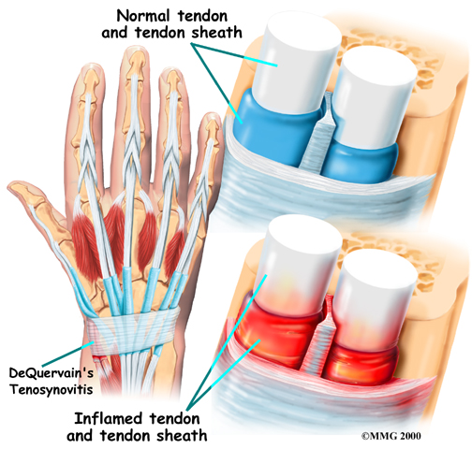
Tenossinovite de DeQuervain
19/10/17
Dr. José Heitor Machado Fernandes
53

Slide 54
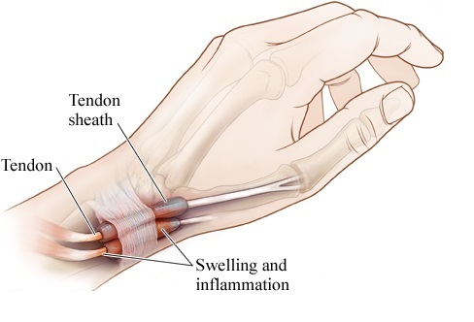
DeQuervain = ECP +ABLP
19/10/17
Dr. José Heitor Machado Fernandes
54

Slide 55
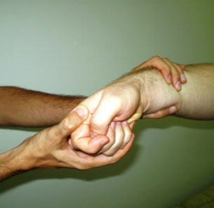
Teste de Finkelstein
19/10/17
Dr. José Heitor Machado Fernandes
55

Slide 56
DORT / AMERT TESTES ESPECÍFICOS PARA
Doença de De Quervain
Decorre do espessamento do ligamento anular do carpo no 1º compartimento dos extensores , por onde passam o ECP e o ALP.
O processo inflamatório com o tempo acomete os tecidos sinoviais peritendíneos e os tendões.
Teste de Finkelstein
19/10/17
Dr. José Heitor Machado Fernandes
56

Slide 57
DORT / AMERT TESTES ESPECÍFICOS PARA
Doença de De Quervain
As tendinites do ALP e ECP causam impotência funcional do polegar ou do punho e se associa algumas vezes, a alterações da sensibilidade no território do ramo superficial do nervo radial devido a sua proximidade com o 1º compartimento dos extensores.
Diagnóstico Diferencial = artrose da art. CMC
patologia do escafóide
síndrome da intersecção
19/10/17
Dr. José Heitor Machado Fernandes
57

Slide 58
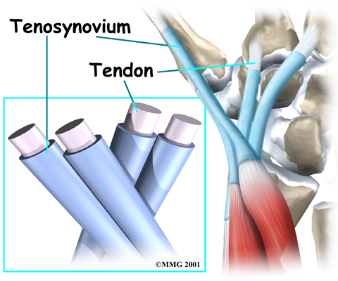
Síndrome da Intersecção – atrito entre tendões
19/10/17
Dr. José Heitor Machado Fernandes
58

Slide 59
DORT / AMERT TESTES ESPECÍFICOS PARA
Síndrome de Intersecção
É a inflamação entre as superfícies opostas do ALP e ECP.
É a tenossinovite do 2º compartimento dorsal do punho.
Quadro clínico: dor e sensibilidade no antebraçi distal dorsal quando o punho é movimentado.
Tratamento conservador com bom resultado na maioria dos casos.
Cirurgia p/ os casos crônicos: liberação da fáscia dorsal sobre a junção musculotendínea
19/10/17
Dr. José Heitor Machado Fernandes
59

Slide 60
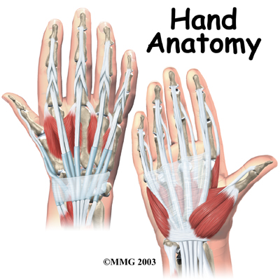
19/10/17
Dr. José Heitor Machado Fernandes
60

Slide 61
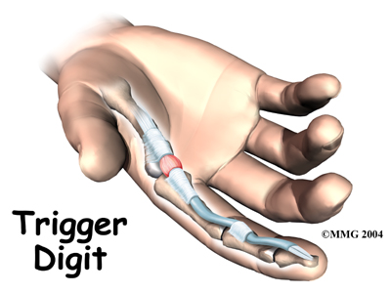
19/10/17
Dr. José Heitor Machado Fernandes
61

Slide 62
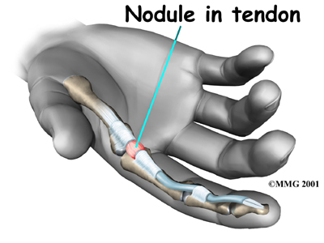
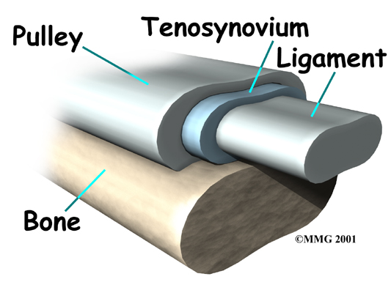
Nódulo em Tendão
19/10/17
Dr. José Heitor Machado Fernandes
62

Slide 63
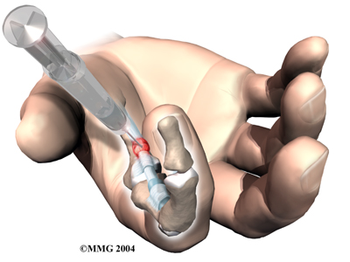
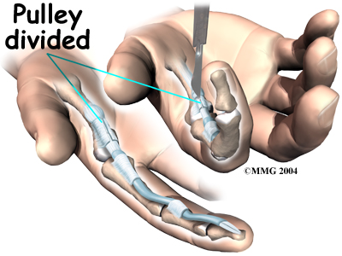
19/10/17
Dr. José Heitor Machado Fernandes
63

Slide 64
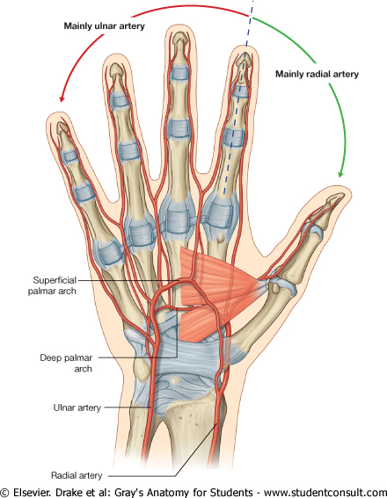
Suprimento Arterial do Punho e da Mão
19/10/17
Dr. José Heitor Machado Fernandes
64

Slide 65
Estrutura Normal do Tendão
Fibras de colágeno em feixes paralelos
19/10/17
Dr. José Heitor Machado Fernandes
65

Slide 66
DORT / AMERT TESTES ESPECÍFICOS PARA
.
A medida que aumenta o trabalho muscular, há redução da perfusão sanguínea, e como consequência, ocorre deformação e perda da capacidade tênsil dos tendões, do que resulta aumento da fragilidade estrutural e predispõe para a ocorrência de tendinopatias.
19/10/17
Dr. José Heitor Machado Fernandes
66

Slide 67
Tendinite do Tendão de Aquiles
19/10/17
Dr. José Heitor Machado Fernandes
67

Slide 68
Arranjo anormal das fibras de colágeno, no tendão
19/10/17
Dr. José Heitor Machado Fernandes
68

Slide 69
Ponto Chave do Tratamento
19/10/17
Dr. José Heitor Machado Fernandes
69

Slide 70
DORT / AMERT TESTES ESPECÍFICOS PARA
TENDINITE BURSITE ARTRITE
Dói a mobilização Dói a digitopressão Dói a mobiliza-
ção
ativa ativa e passiva
19/10/17
Dr. José Heitor Machado Fernandes
70

Slide 71
Bolsa sinovial subacromial do ombro
19/10/17
Dr. José Heitor Machado Fernandes
71

Slide 72
Síndrome do Impacto – inflamação da bolsa subacromial
19/10/17
Dr. José Heitor Machado Fernandes
72

Slide 73
DORT / AMERT TESTES ESPECÍFICOS PARA
Bursite Subacromial ( Ombro )
Produz dor regional quando se faz movimentos do ombro em elevação -abdução e rotação externa.
Quando o tratamento é inadequado ( b.crônica )a
dor se irradia para a região escapular ou braços e gera incapacidade funcional.
A bursite causa comumente dor no ombro.
19/10/17
Dr. José Heitor Machado Fernandes
73

Slide 74
DORT / AMERT TESTES ESPECÍFICOS PARA
Bursite Subacromial ( Ombro )
Dói a digitopressão ! !
Pode evoluir para: ombro congelado ( capsulite adesiva ) instalação da síndrome ombro-mão, SCDR tipo I
19/10/17
Dr. José Heitor Machado Fernandes
74

Slide 75
Bursites – Snapping Scapula
19/10/17
Dr. José Heitor Machado Fernandes
75

Slide 76
Bursite Olecraniana Aguda
19/10/17
Dr. José Heitor Machado Fernandes
76

Slide 77
19/10/17
Dr. José Heitor Machado Fernandes
77

Slide 78
19/10/17
Dr. José Heitor Machado Fernandes
78

Slide 79
19/10/17
Dr. José Heitor Machado Fernandes
79

Slide 80
19/10/17
Dr. José Heitor Machado Fernandes
80

Slide 81
Bursite crônica olecraniana = bolsa sinovial espessada
19/10/17
Dr. José Heitor Machado Fernandes
81

Slide 82
19/10/17
Dr. José Heitor Machado Fernandes
82

Slide 83
Bursectomia olecraniana crônica
19/10/17
Dr. José Heitor Machado Fernandes
83

Slide 84
19/10/17
Dr. José Heitor Machado Fernandes
84

Slide 85
DORT / AMERT TESTES ESPECÍFICOS PARA
TENDINITE BURSITE ARTRITE
Dói a mobilização Dói a digitopressão Dói a mobiliza-
ção
ativa ativa e passiva
19/10/17
Dr. José Heitor Machado Fernandes
85

Slide 86
Artrite
19/10/17
Dr. José Heitor Machado Fernandes
86

Slide 87
Artrite Viral
19/10/17
Dr. José Heitor Machado Fernandes
87

Slide 88
Artrose ➔ Artrite
19/10/17
Dr. José Heitor Machado Fernandes
88

Slide 89
DORT / AMERT
Para haver reabilitação adequada
nos portadores de Dort / Amert é necessário:
Diagnóstico correto da natureza da(s) lesão(ões) e das estruturas acometidas.
É frequente o envolvimento isolado ou associado de músculos, articulações, tendões e nervos periféricos.
A ocorrência de tendinites, das síndromes neuropáticas, da SDM e de SCDR, exige terapêuticas específicas para cada uma destas afeccões.
19/10/17
Dr. José Heitor Machado Fernandes
89

Slide 90
Referências Bibliográficas
eOrthopod.com
Medical Multimedia Group,LLC
19/10/17
Dr. José Heitor Machado Fernandes
90

Slide 91
DORT / AMERT TESTES ESPECÍFICOS PARA
TENDINITES
F i n a l d a A pr e s e n t a ç ã o
O b r i g a d o !
19/10/17
Dr. José Heitor Machado Fernandes
91

